Slide 1
REIGNING的C语言课程设计1
计科2班 张晓君
Reigning.github.io
QQ 610915518

Slide 2
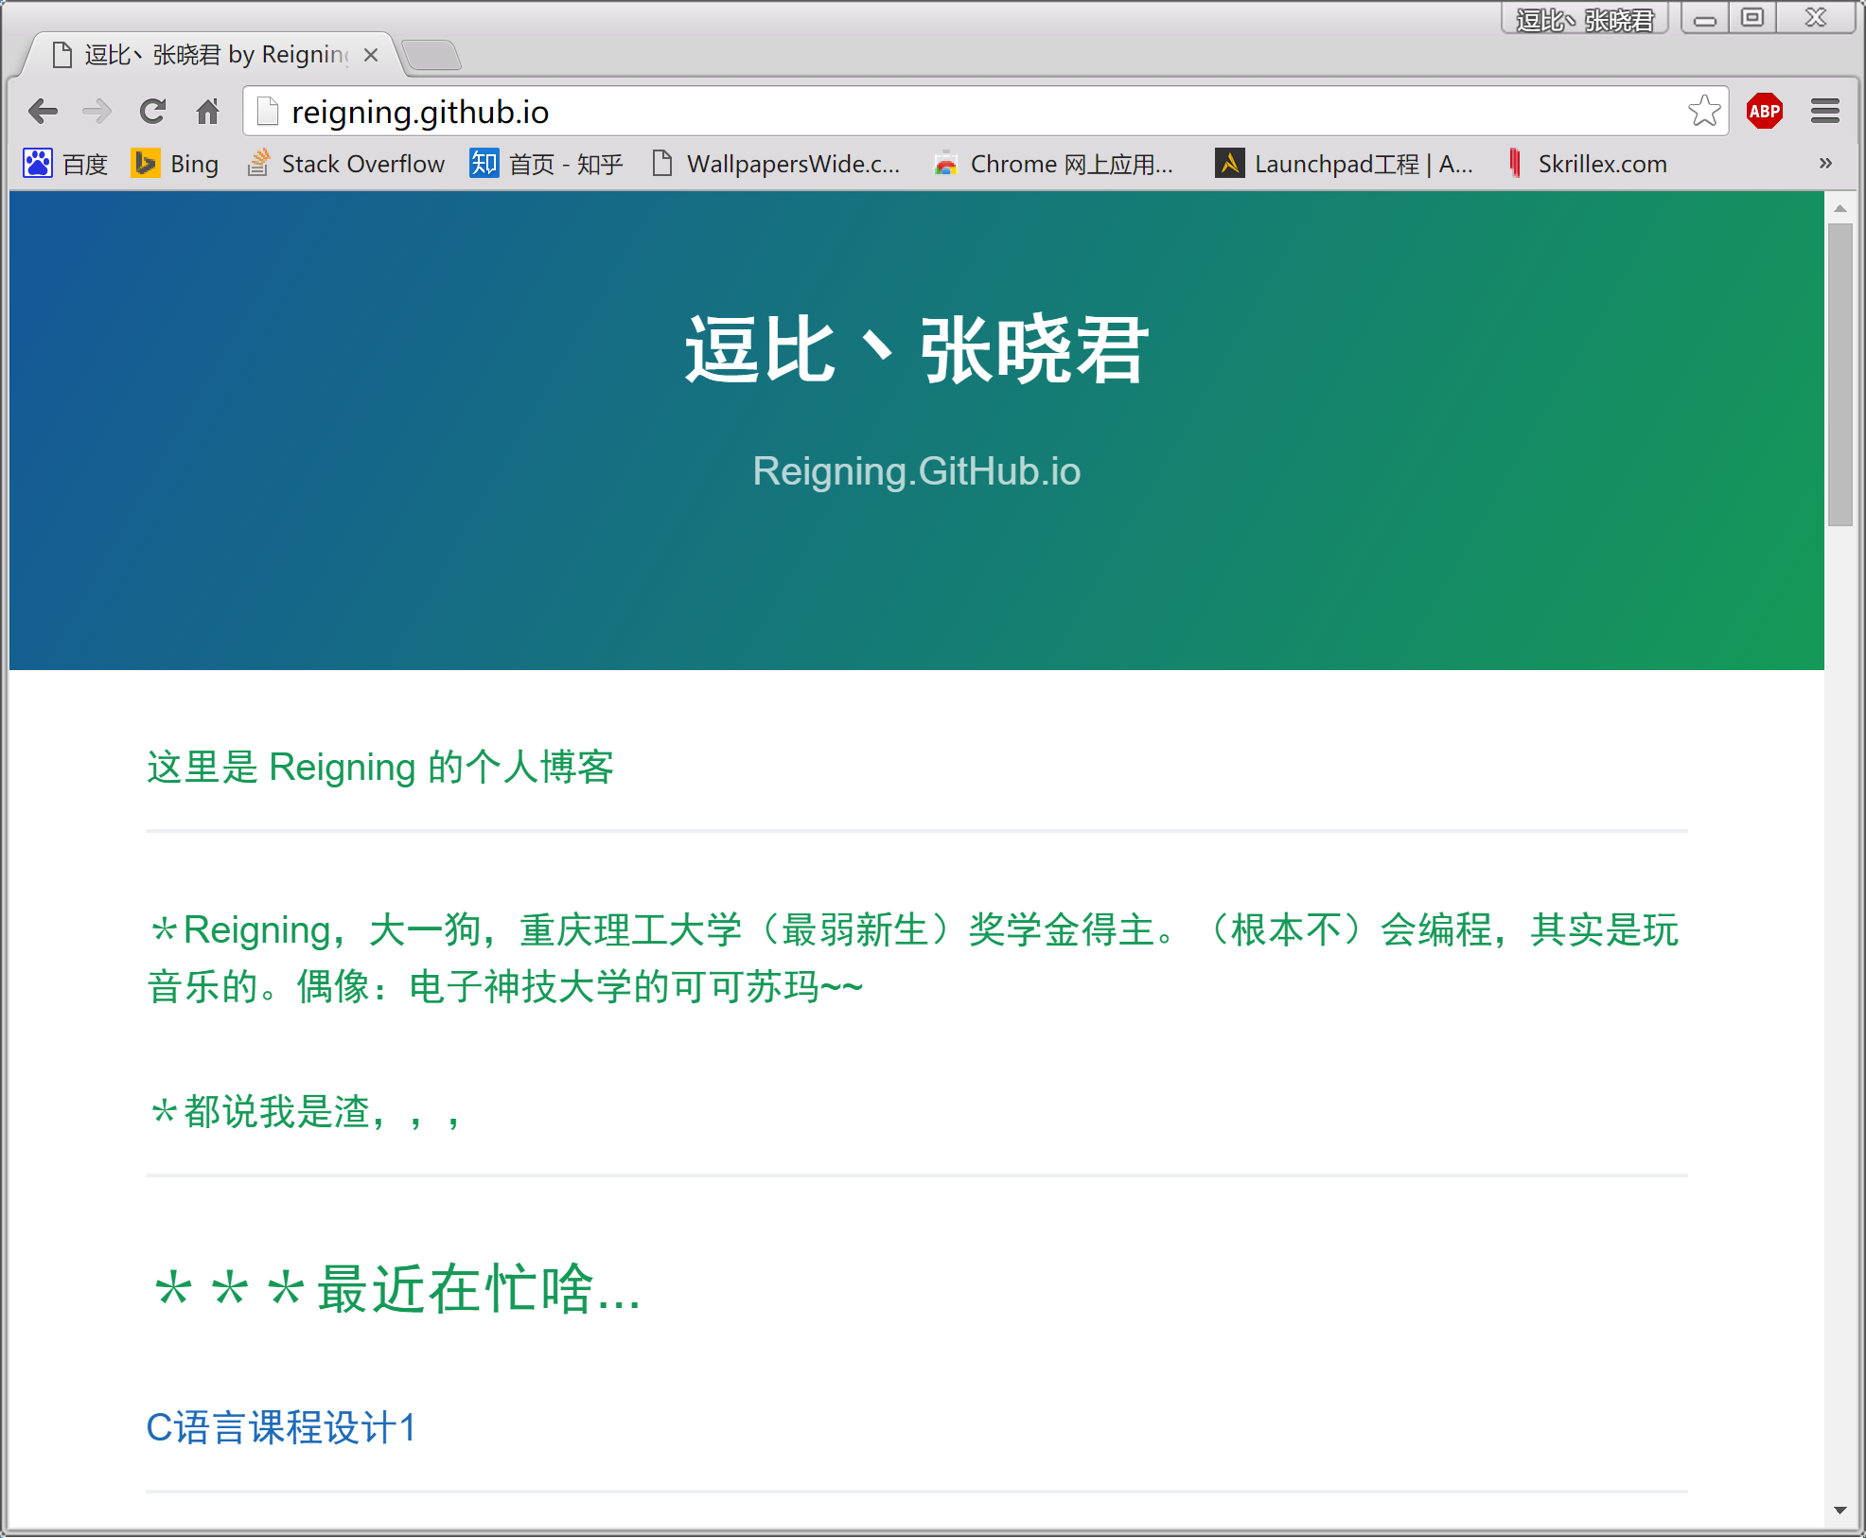

Slide 3
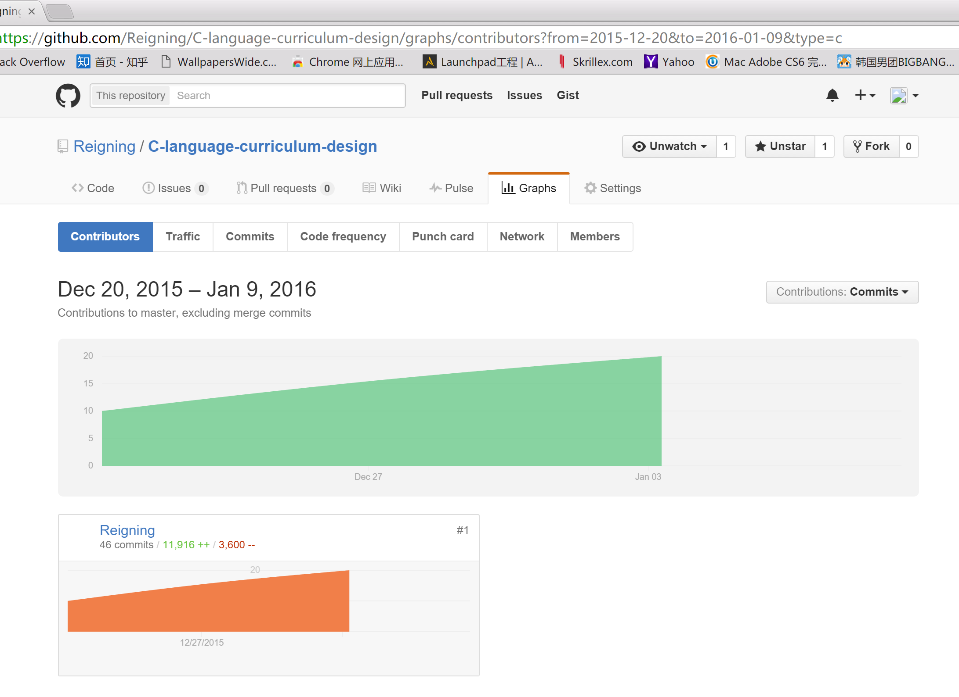

Slide 4
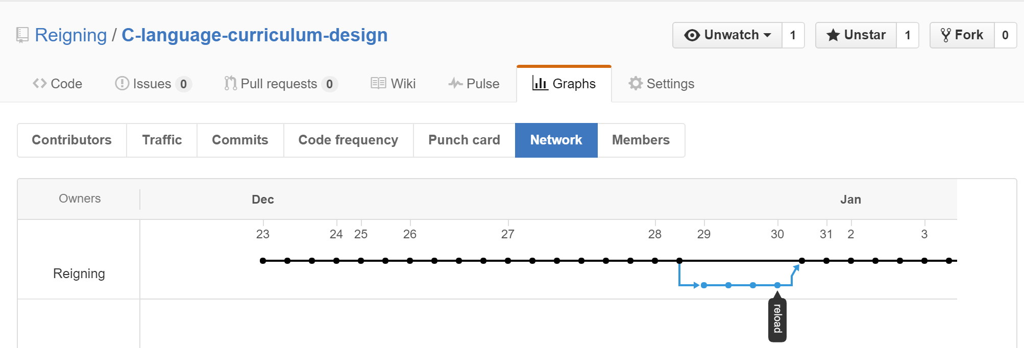
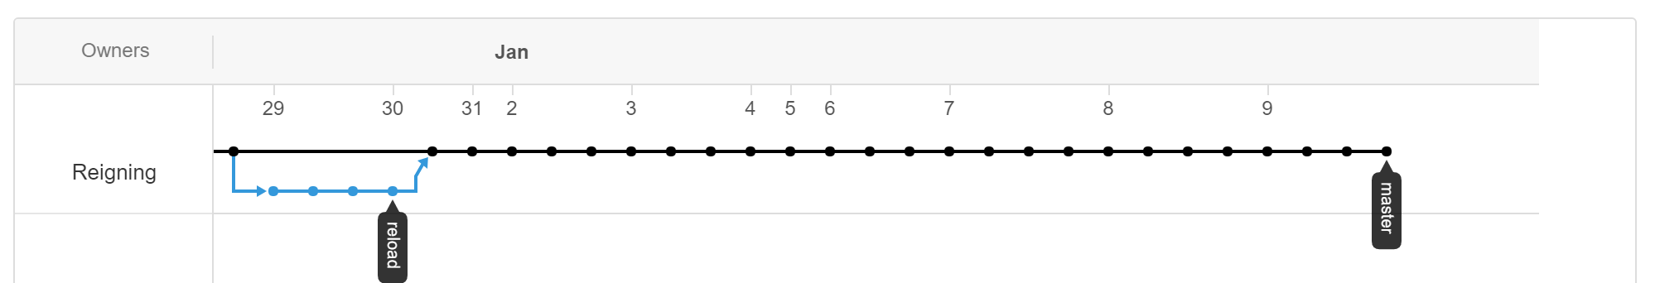
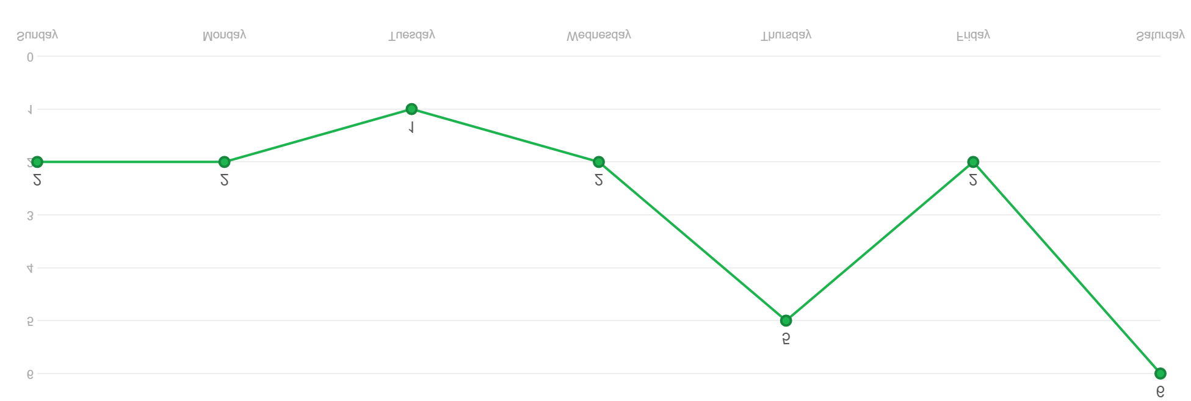

Slide 5
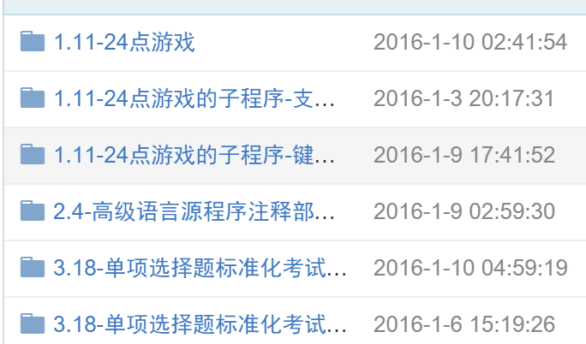

Slide 6
1.11-xxx 24点游戏（难度等级：5级）
【任务描述】
任意给出4张牌，计算能否用＋、－、×、÷将其组合成24。
输出其可能的组合式。
1. "24" 用常量->变量，可以替换
2. 4 张牌可以随机，也可以用户输入
3. 避免24点重解的规则体系
(1)负号不得出现在首个位置 , 也不得出现在括号内的首个位置 。
(2)括号尽量不用 , 括号尽量放在最后 。
(3)运算的出现顺序为加 、减 、乘、除 。
(4)参与可交换运算的数 , 按从小到大的顺序排列 。

Slide 7
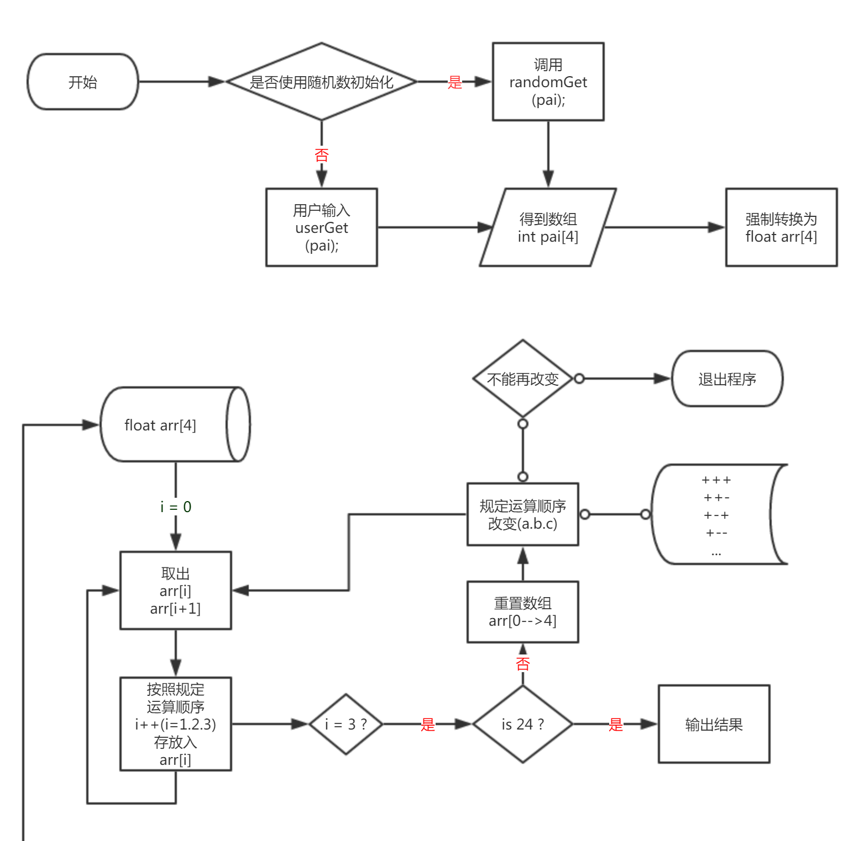
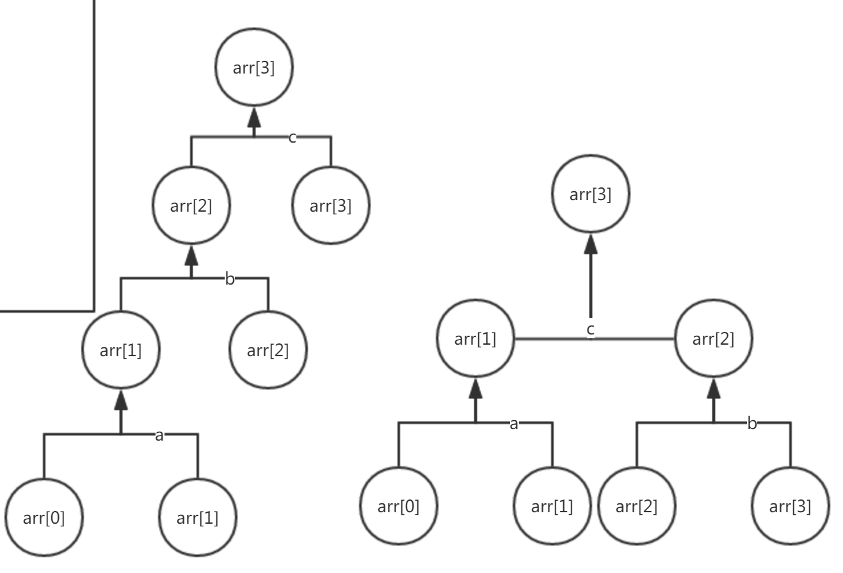

Slide 8
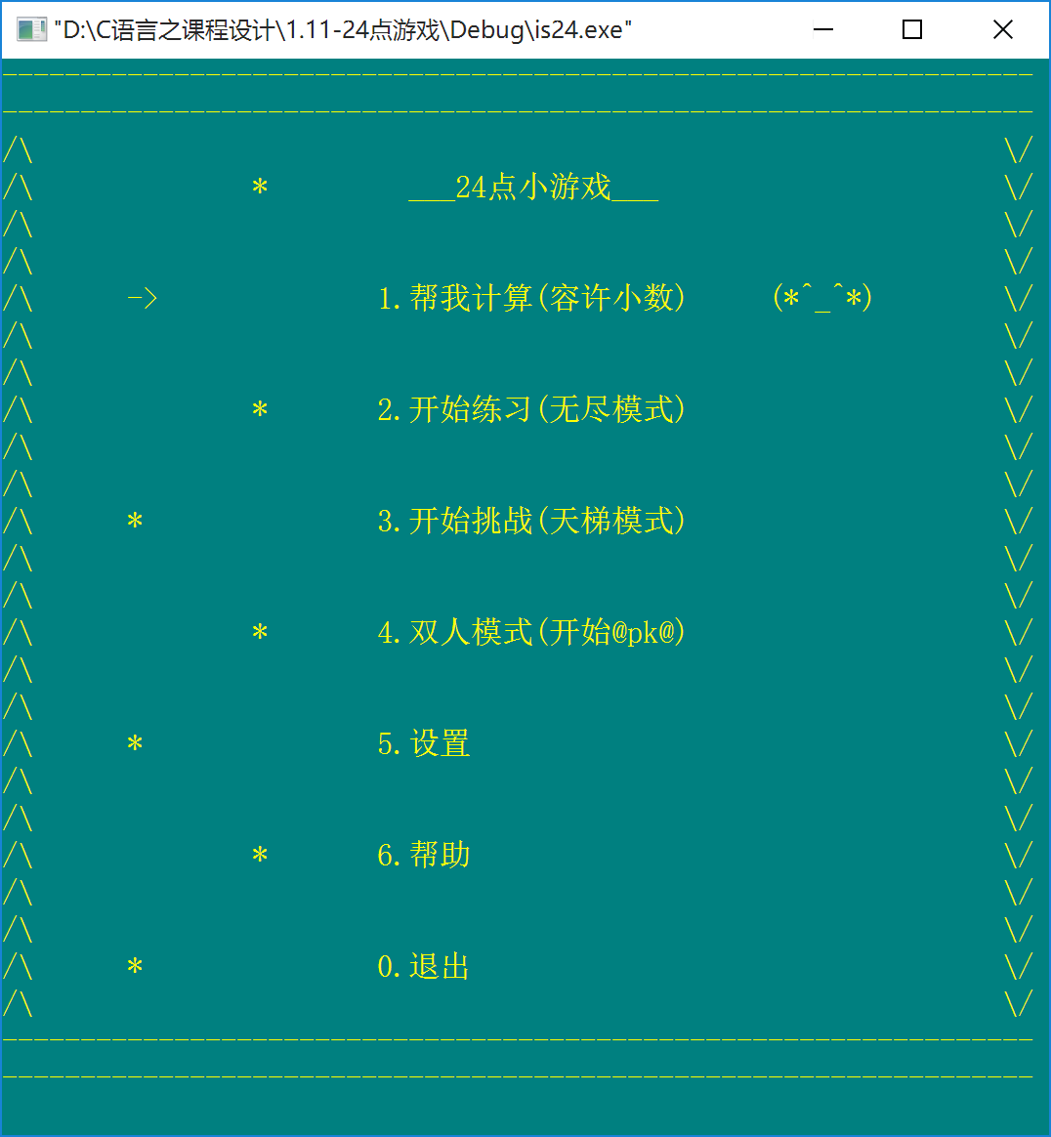
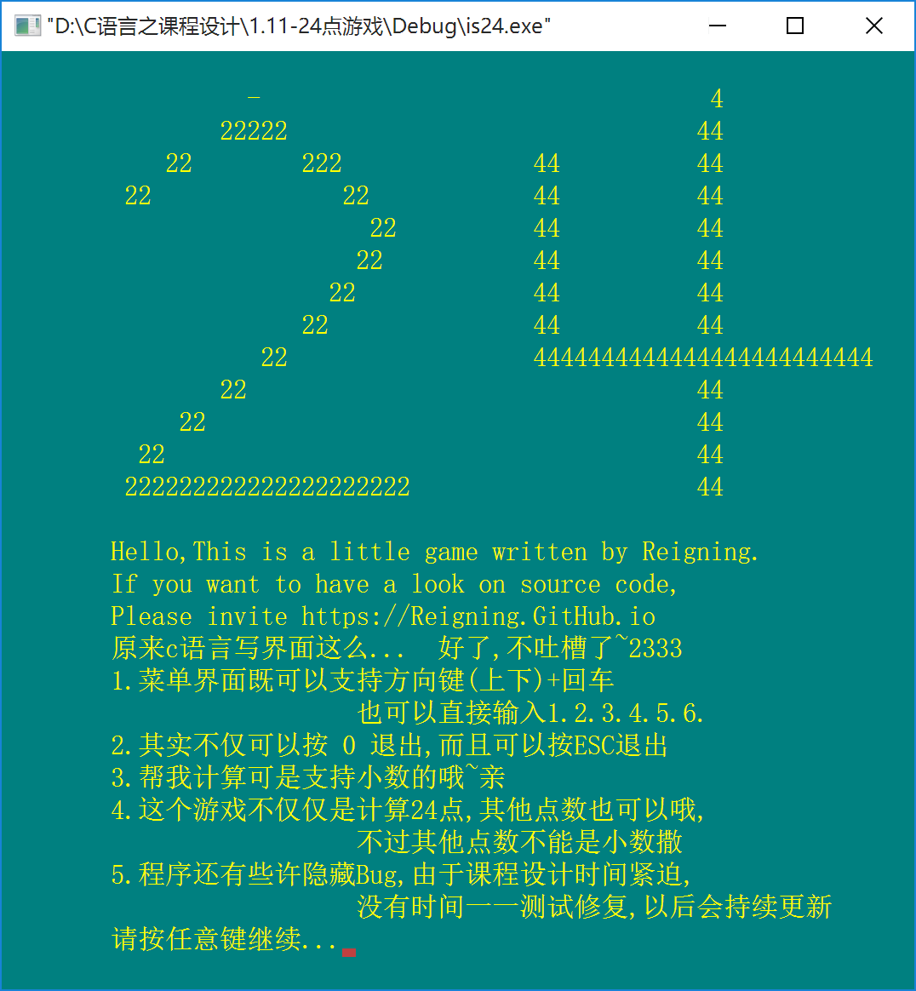

Slide 9
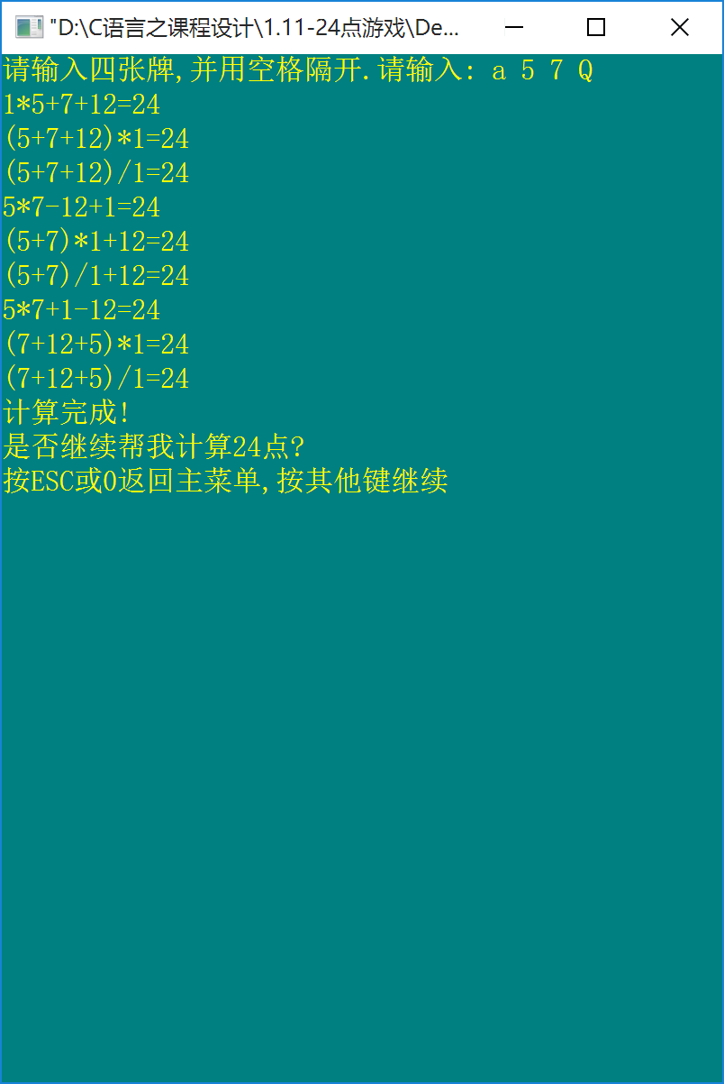

Slide 10
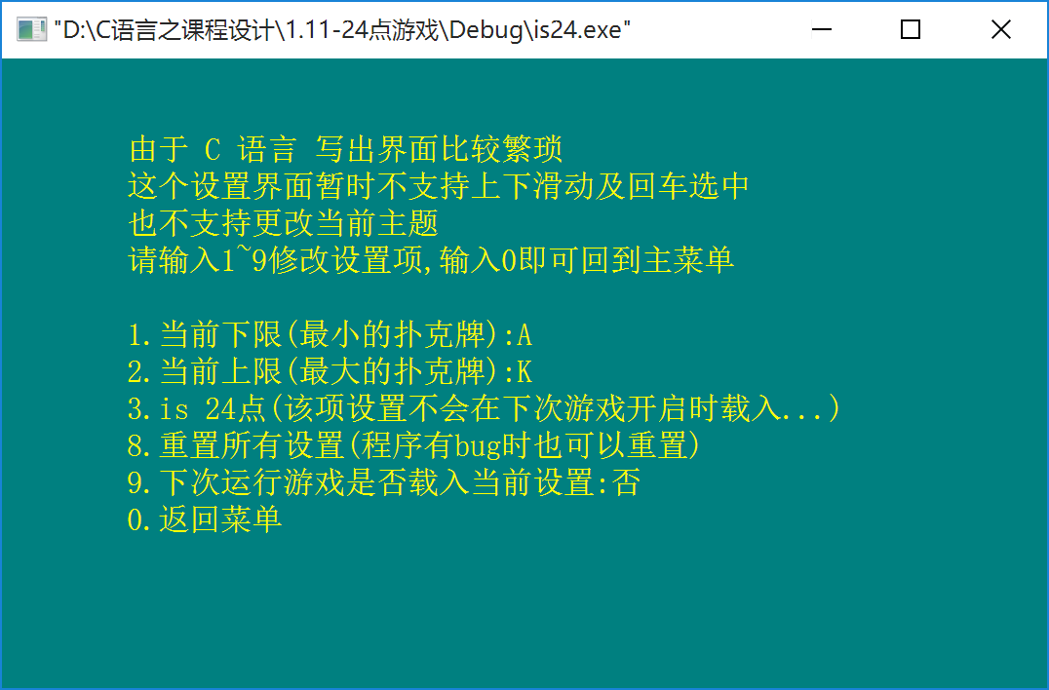

Slide 11
高级语言源程序注释部分的处理
2.4- 高级语言源程序注释部分的处理（难度系数：4级）
【任务描述】
将C语言程序中的所有注释都去掉，并将去掉注释的文件和注释分别放入一个新的文件中。
【功能描述】
（1）读取用户指定名字的源程序，例如，用户输入：exercise.cpp，程序能读取该文件进行处理。
（2）将文件中的注释
（3）将去掉的注释部分和删除注释后的C语言程序，分别保存到两个不同的文件中，文件名允许用户指定。

Slide 12
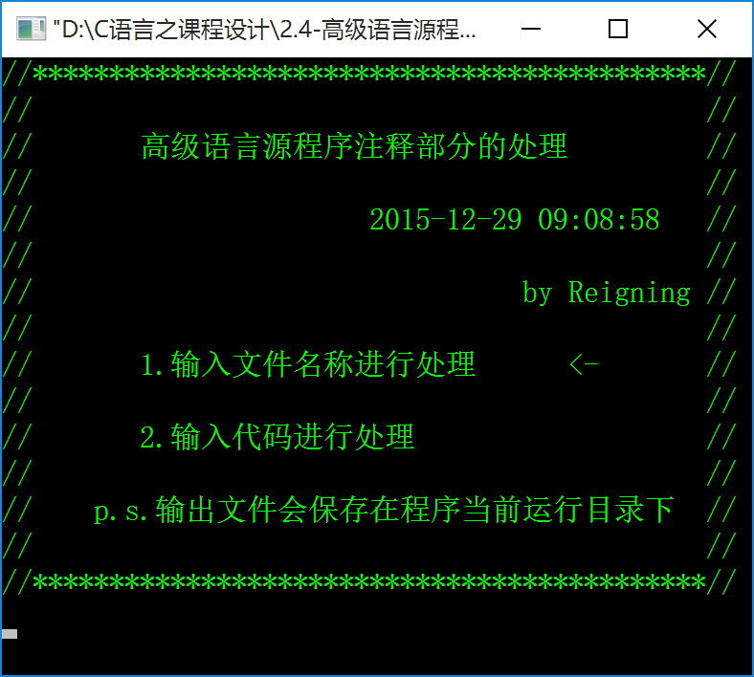

Slide 13
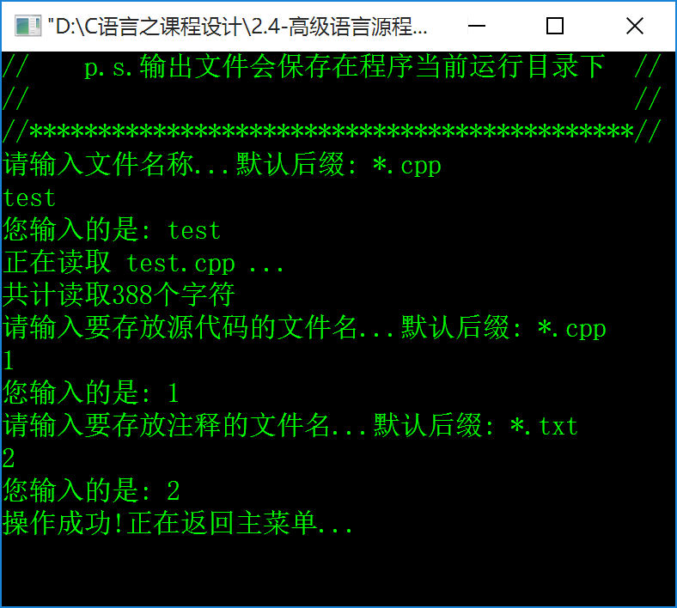

Slide 14
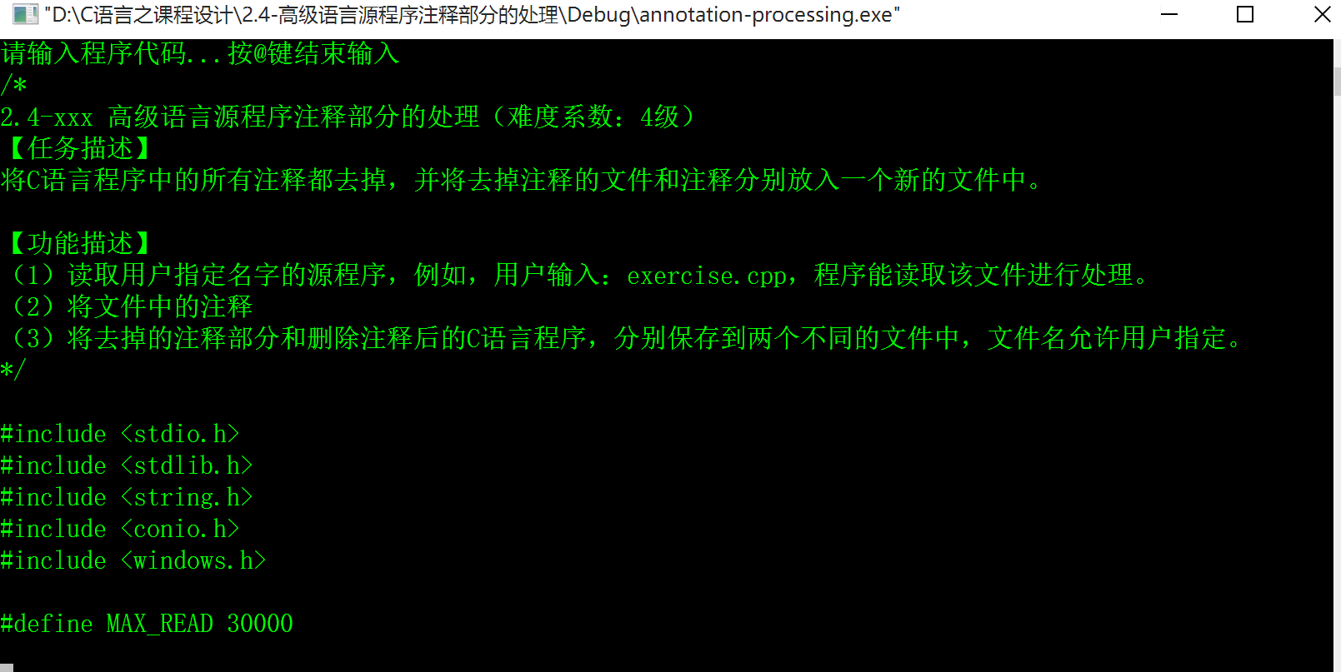

Slide 15
3.18 单项选择题标准化考试系统
3.18- 单项选择题标准化考试系统（难度系数：5级）
【任务描述】
设计一个单项选择题的考试系统，可实现自动组卷功能。
【功能描述】
（1）管理员功能
试题管理：每个试题包括题干、4个备选答案、标准答案等信息。可进行试题添加、删除、修改、查询、保存、浏览等操作。
组卷功能：指定题目数、题目总分，生成试卷。将试卷输出到文件，将答案输出到另一个文件。
用户管理：对用户信息进行添加、删除、修改、查询、保存、浏览等操作。
用户答题情况管理：指定用户，统计其做试卷的总次数，以及每次所得的总分。

Slide 16
。
用户管理：对用户信息进行添加、删除、修改、查询、保存、浏览等操作。
用户答题情况管理：指定用户，统计其做试卷的总次数，以及每次所得的总分。
（2）用户功能
练习功能：用户指定题目数，随机选题。对用户的答案与标准答案进行对比，并最终给出成绩。对错误题目，要能给出正确答案。
考试功能：用户指定题目数，随机生成总分100分的试卷，系统可根据用户答案与标准答案的对比实现判卷，并给出成绩。并将用户所答试卷、用户的答案、用户所得总分，输出到磁盘文件保存。进行基本试题分析。
（3）设计提示
管理员和用户分别通过密码登录，进行题目维护和答题操作。用户产生的答题文件，应以用户名+系统时间.txt的形式存储，以便于进行管理。
*/

Slide 17
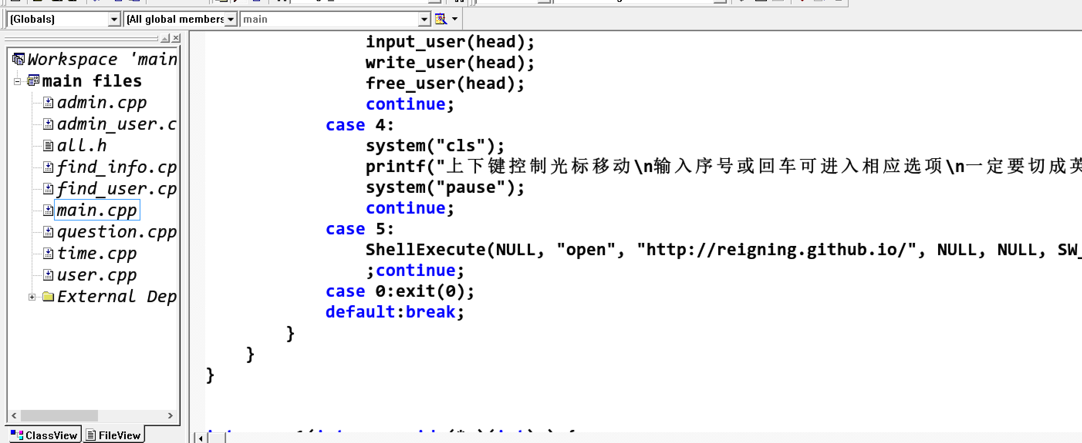

Slide 18
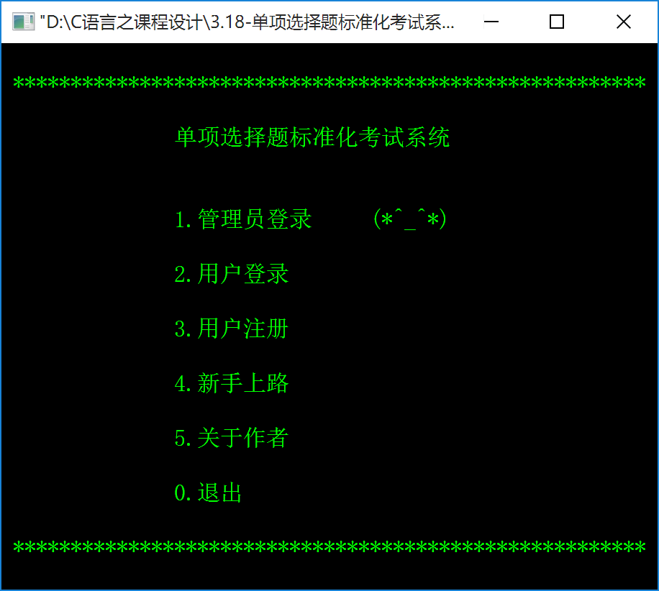
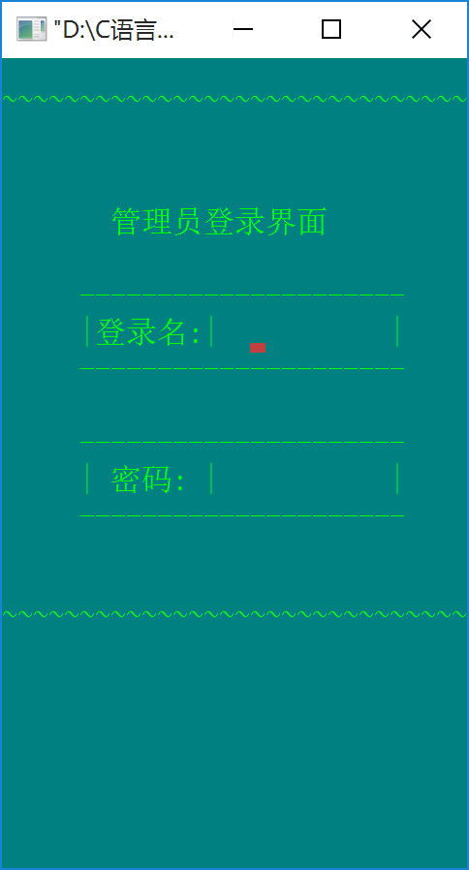

Slide 19
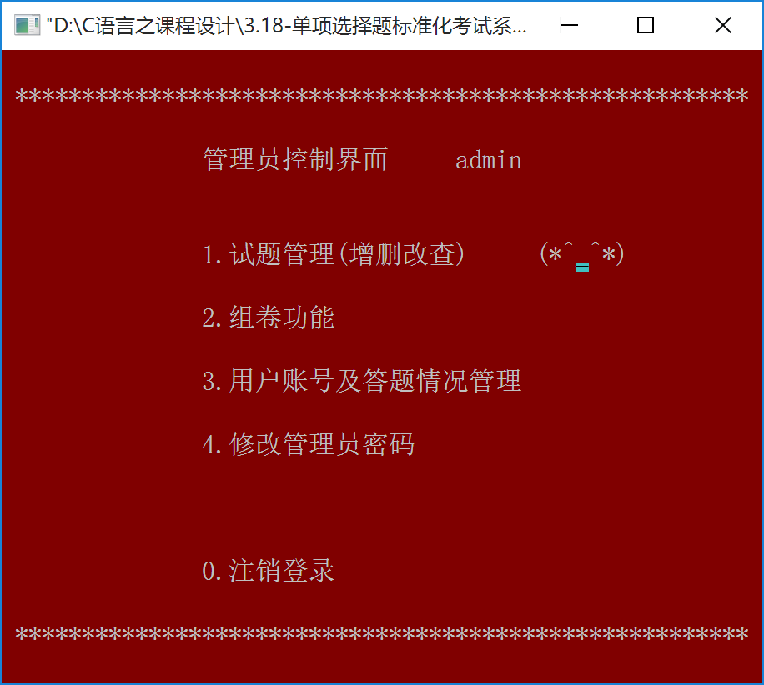
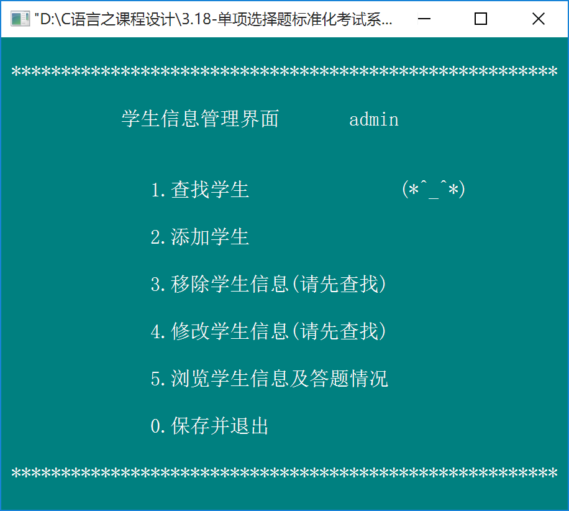
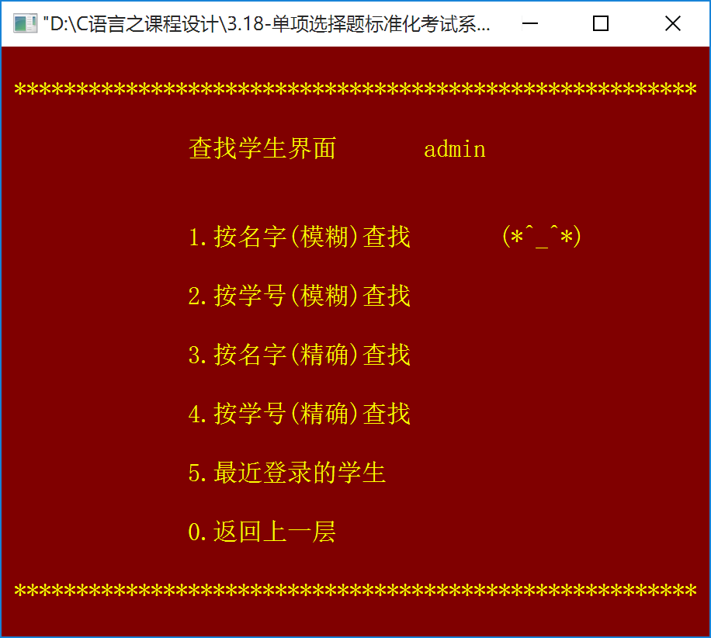

Slide 20
